Slide 1
РАЙОННЫЙ ТВОРЧЕСКИЙ МАРАФОН «КУЛЬТУРНЫЙ МИР ШКОЛЬНИКА»
Участник : Аверкина Ульяна Романовна
Номинация: «Живёт на свете красота»
Возраст: 13 лет
Класс: 7А
с. Константиновка, 2023 год

Slide 2
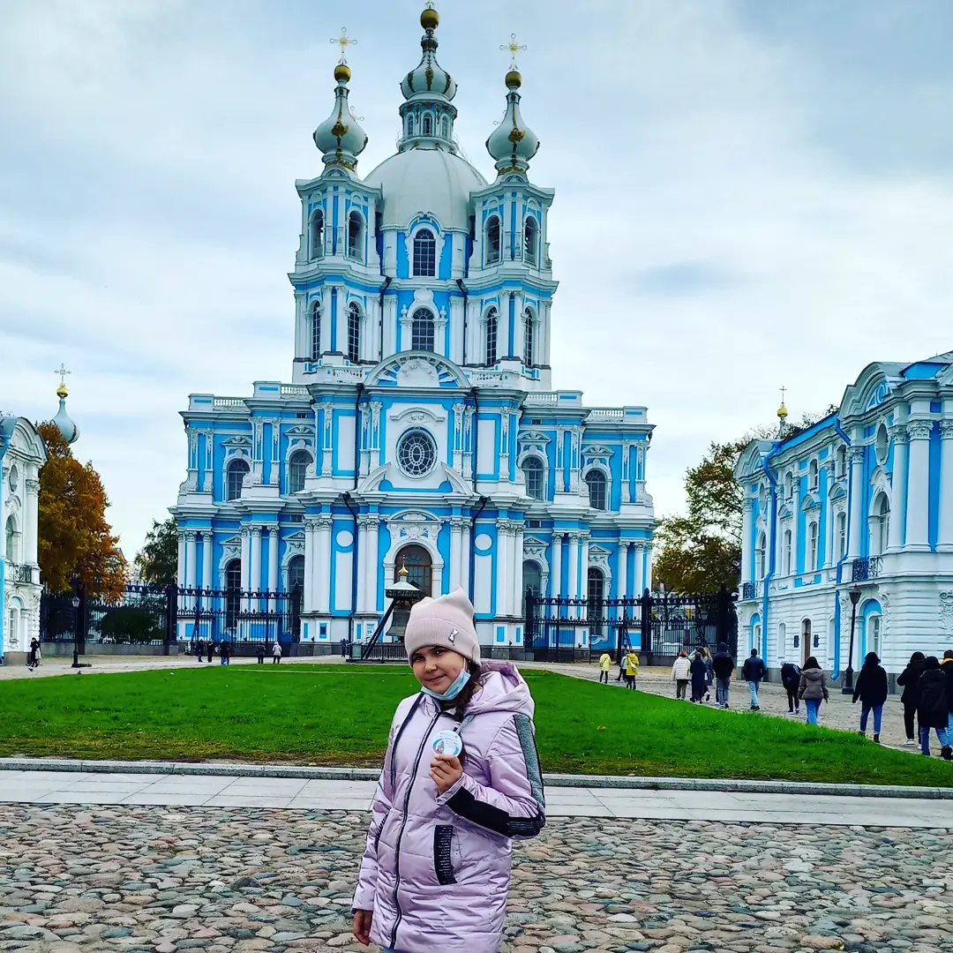
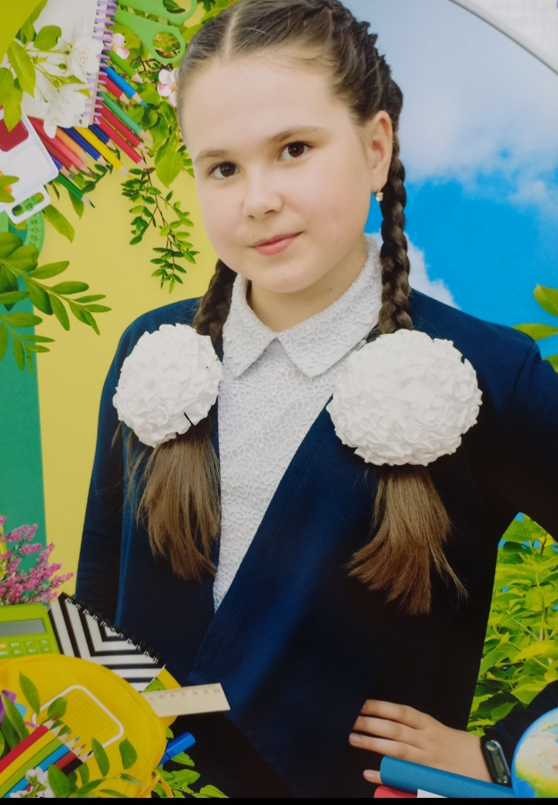
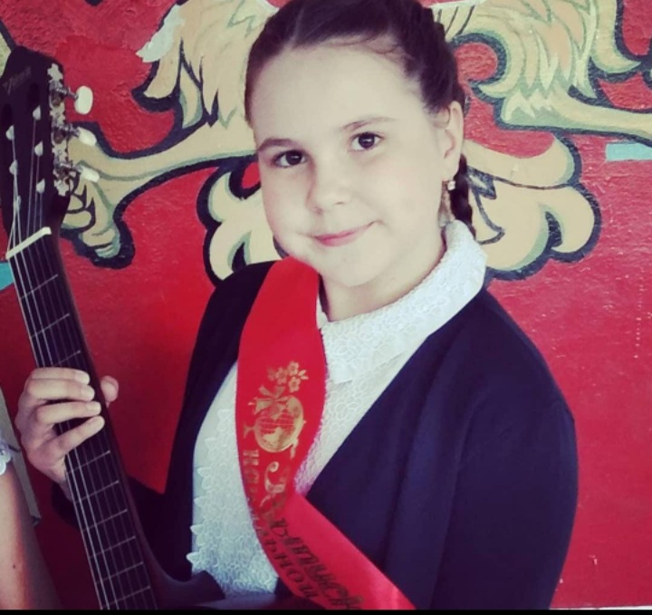
ВИЗИТНАЯ КАРТОЧКА
Меня зовут Аверкина Ульяна Романовна.
Мне 13 лет. Я учусь в Константиновской общеобразовательной школе в 7 А классе.

Slide 3
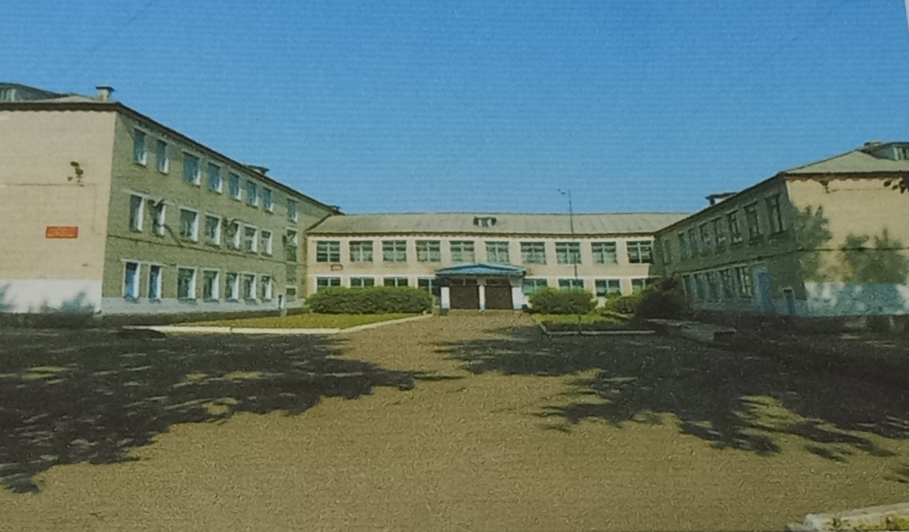
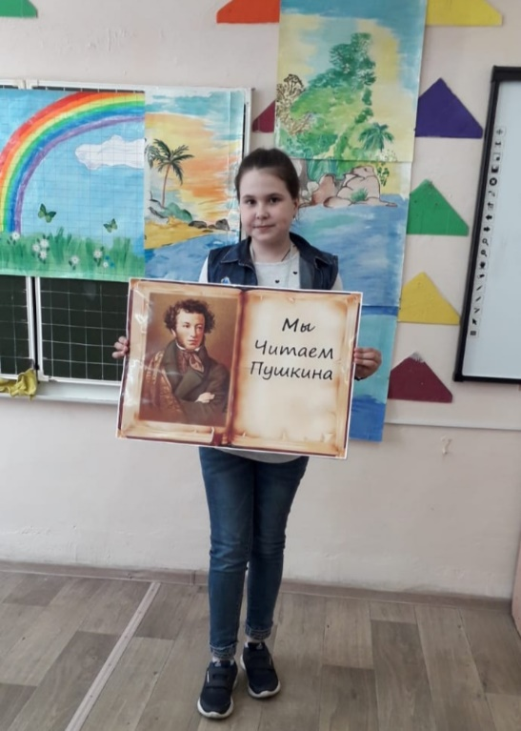
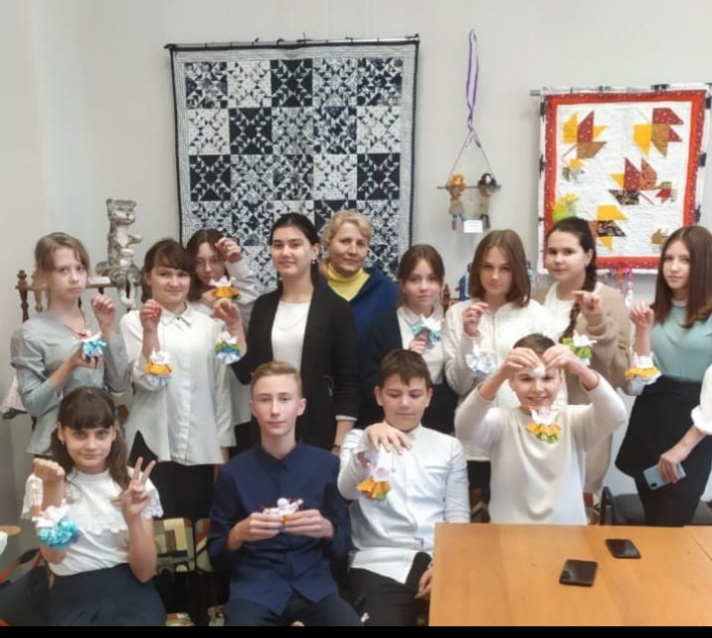
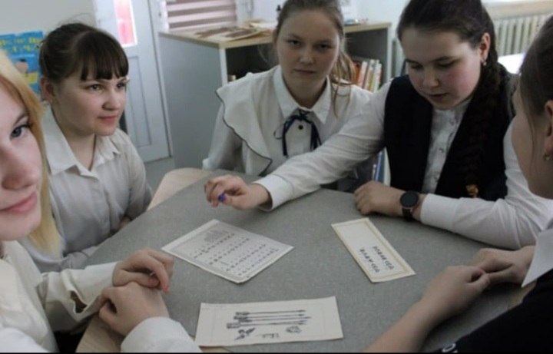
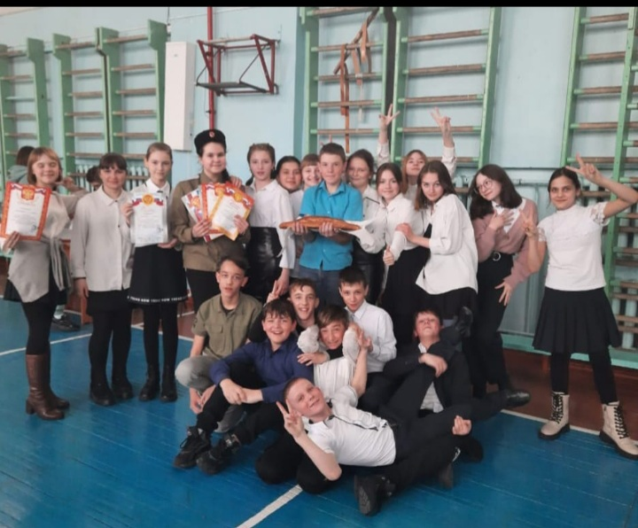
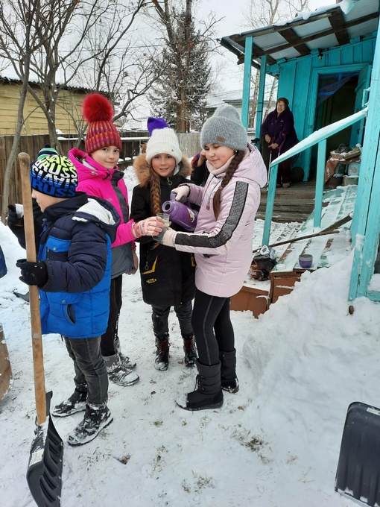
Мне нравится учиться, поэтому у меня пятерки по всем предметам. Но больше всего я люблю историю и обществознание. В будущем планирую стать юристом как мама, или учителем как мои бабушки и тети.
День славянской письменности
Кукла своими руками
Мы читаем Пушкина
В школе я принимаю активное участие во многих мероприятиях.
Казачий всполох
Помогаем чистить снег
Посвящение в пятиклассники

Slide 4
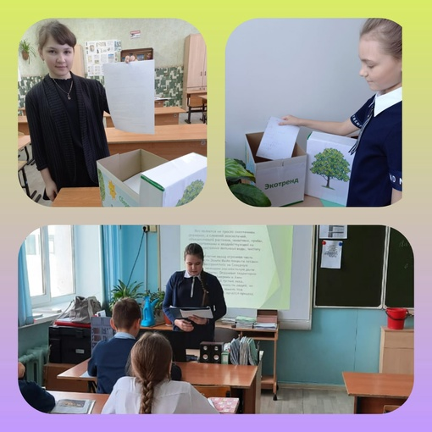
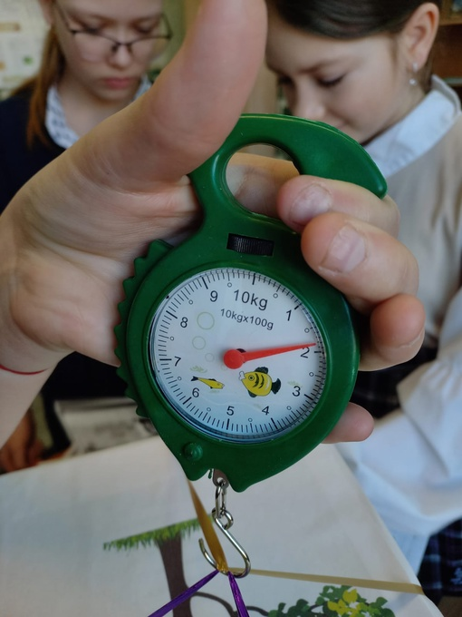
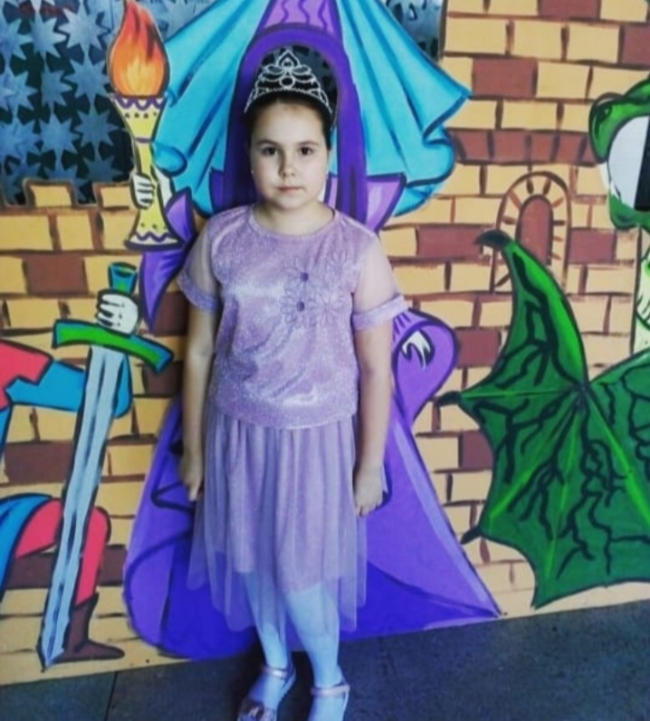
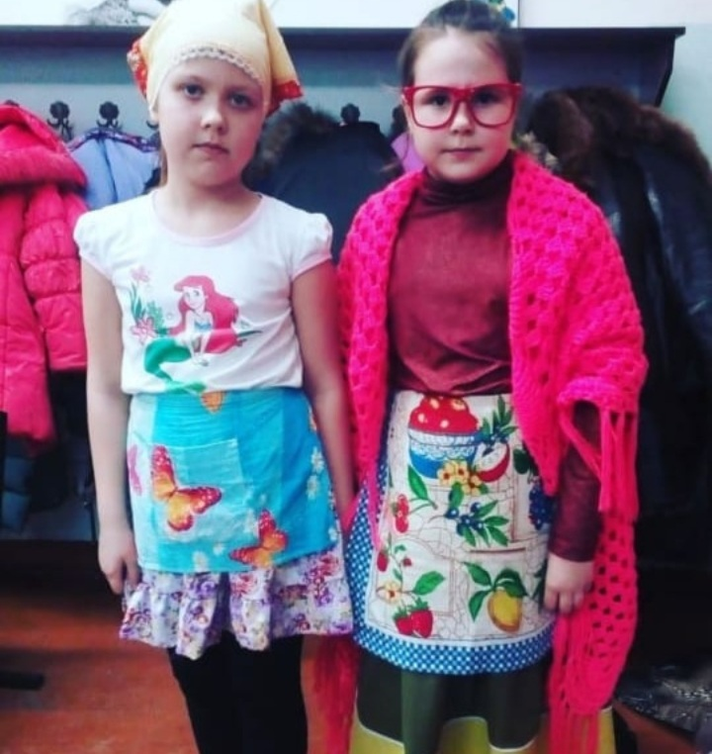
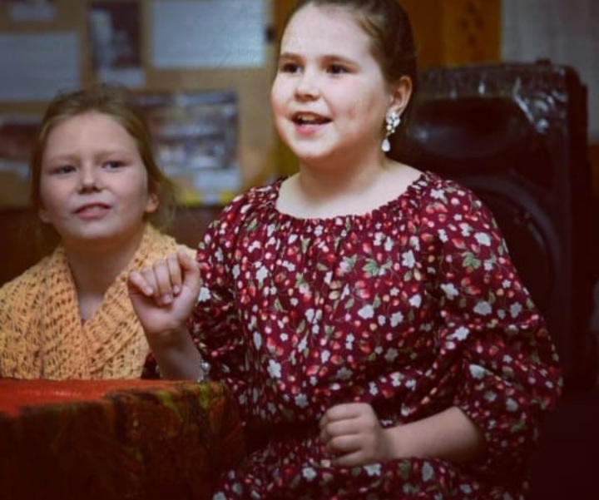
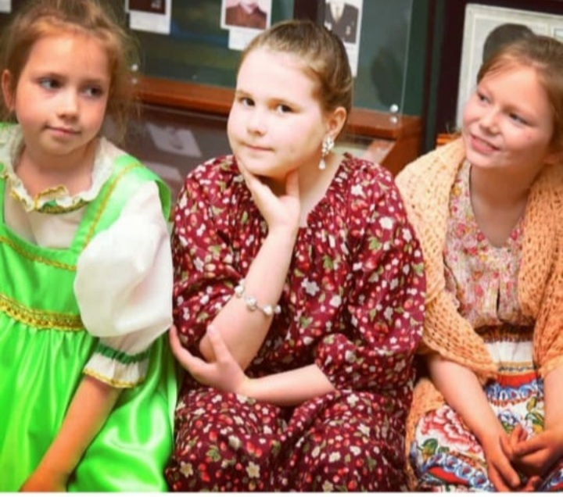
Экология занимает важнейшее место в решении большинства глобальных проблем человечества. Поэтому я участвовала в всероссийском проекте «Экотренд».
Мною был разработан стартап «Сбережём природу вместе». Целый месяц мы с одноклассниками собирали бумагу в специальный ящик и в дальнейшем сделали из неё корзину. Стартап развивает ответственное отношение к природе. Я рада что весь класс участвовал вместе со мной.
Также мне нравится участвовать в различных театральных постановках.

Slide 5
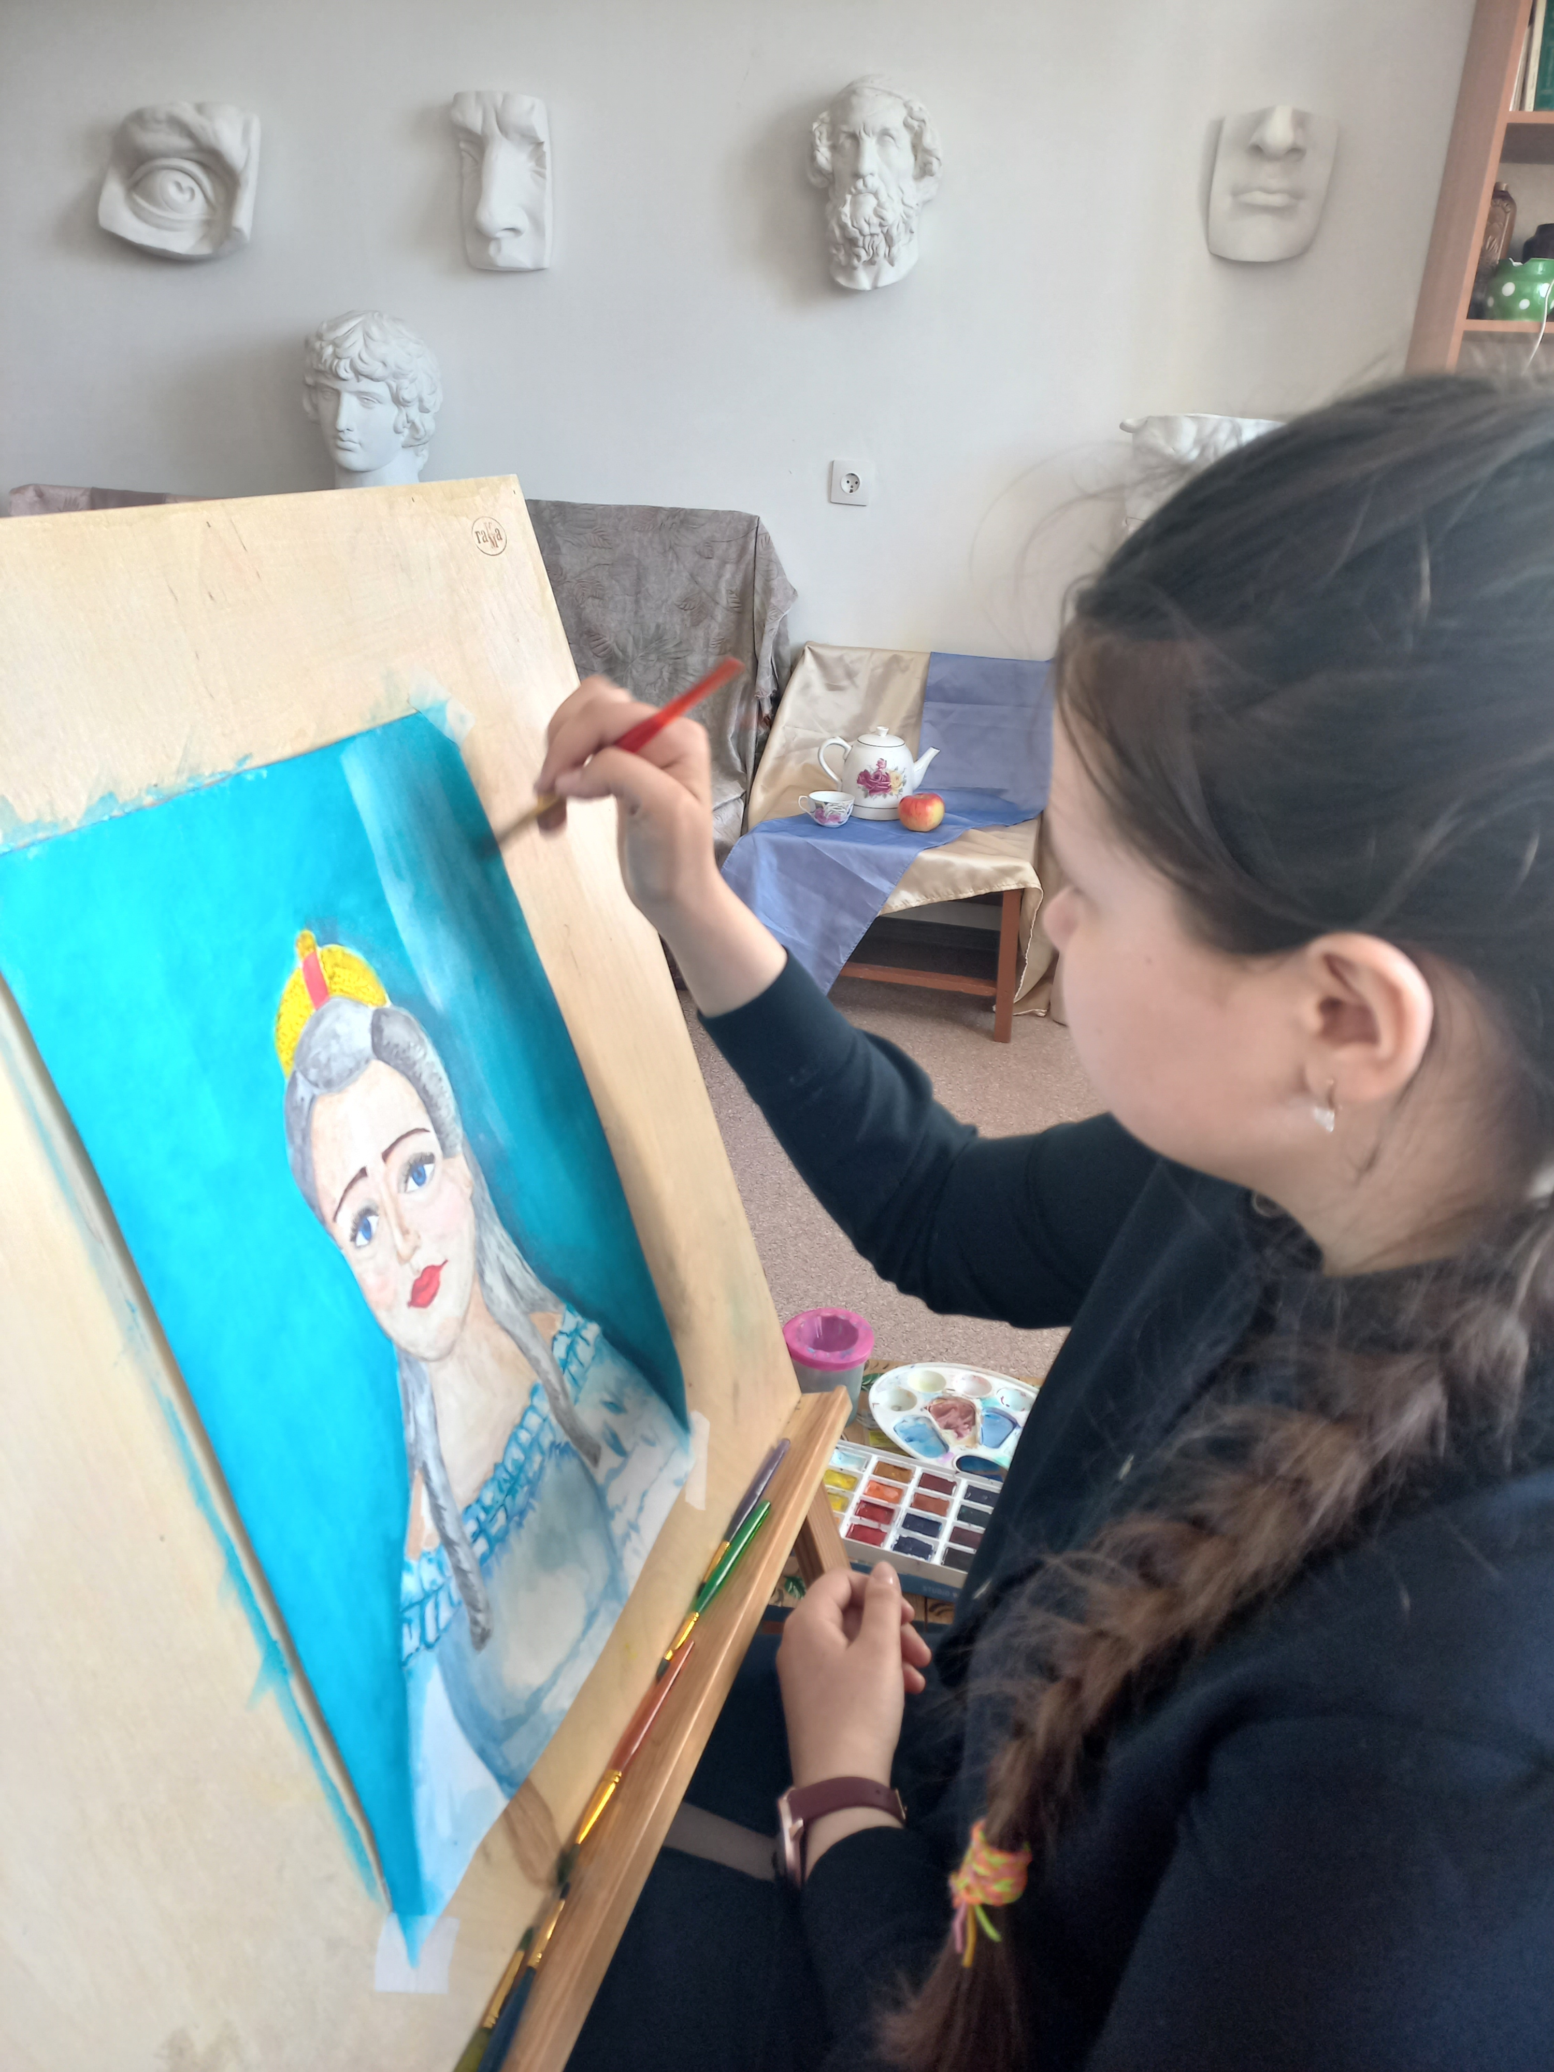
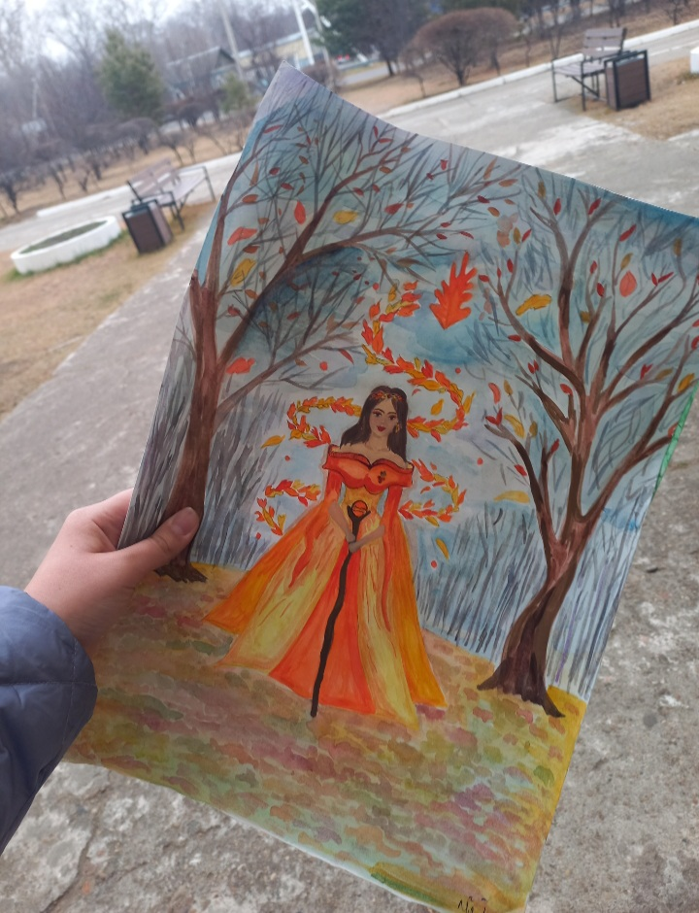
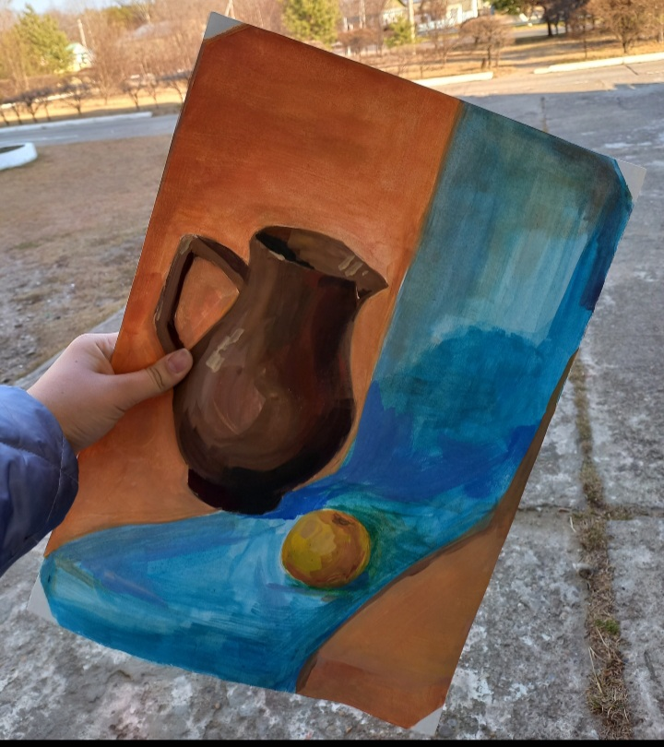
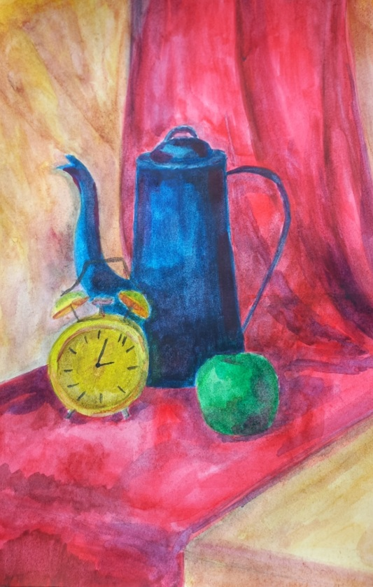
Мне нравится рисовать, поэтому с удовольствием учусь в Константиновской школе искусств. Изобразительное искусство дает мне возможность мыслить, творить и самовыражаться. Я приобщаюсь к изобразительному искусству когда смотрю на картины великих художников, посещаю художественные музеи, в которых выставлены работы современных мастеров, а также когда создаю картины сама.

Slide 6
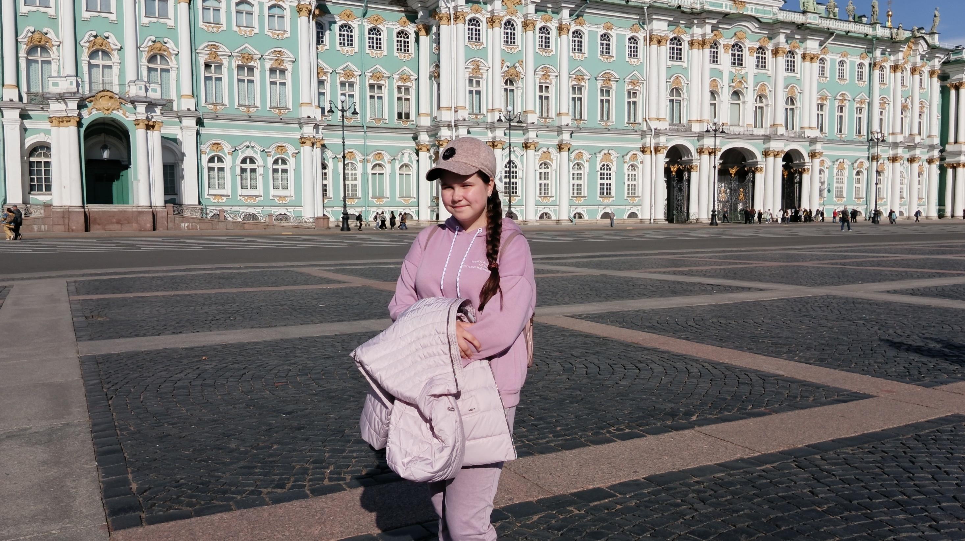
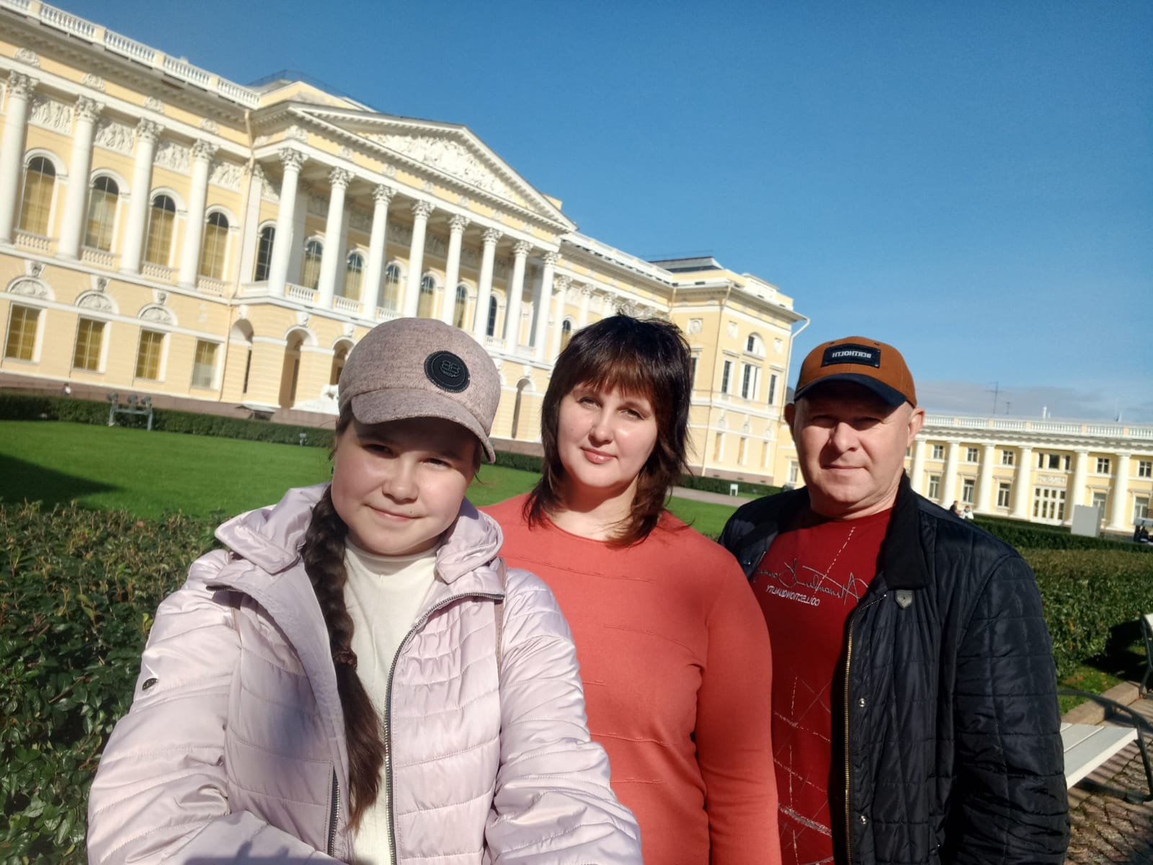
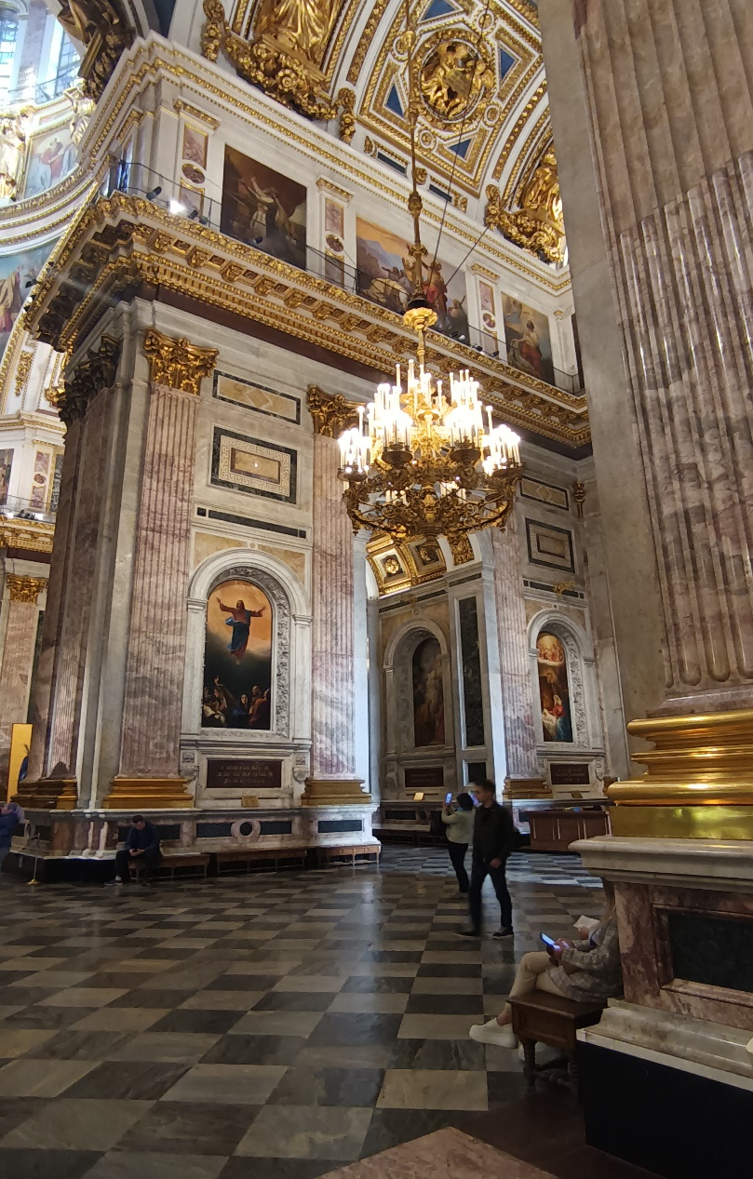
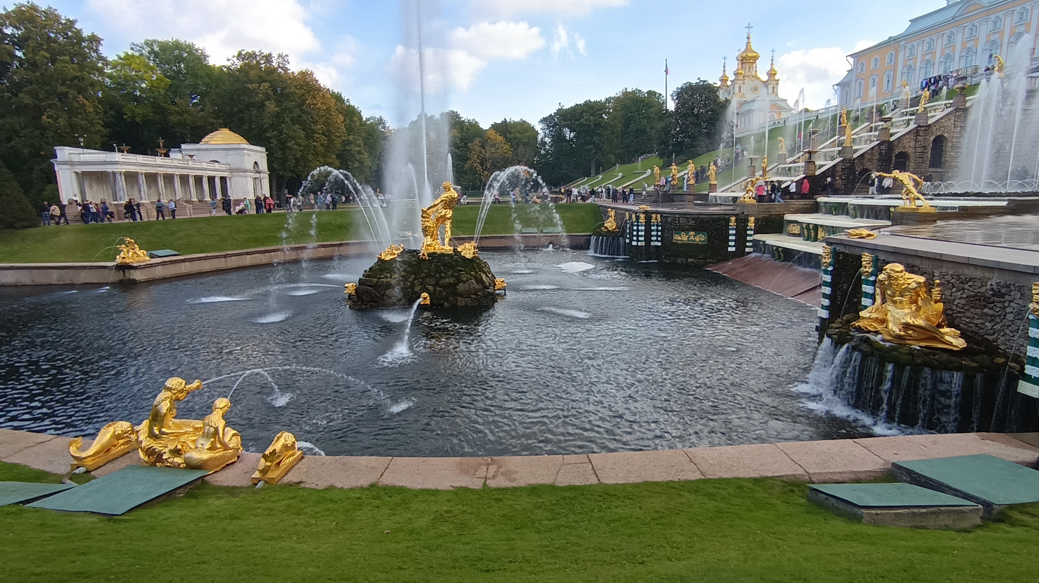
Хочу вам рассказать о моей поездке в 2023 году в город Санкт-Петербург. Санкт- Петербург является культурным центром мирового значения с более чем 300-летней историей. Его недаром называют «Культурной столицей». В городе насчитывается 8464 исторических памятников, являющихся объектами культурного наследия. В Санкт-Петербурге работают свыше 200 музеев . Мне посчастливилось побывать в «Государственном Русском музее», художественном и культурно-историческом музее «Эрмитаже», музее- заповеднике «Петергоф», музее-памятнике «Исаакиевский собор», Государственном музее-заповеднике «Царское Село» ,«Военно-морском музее» .

Slide 7
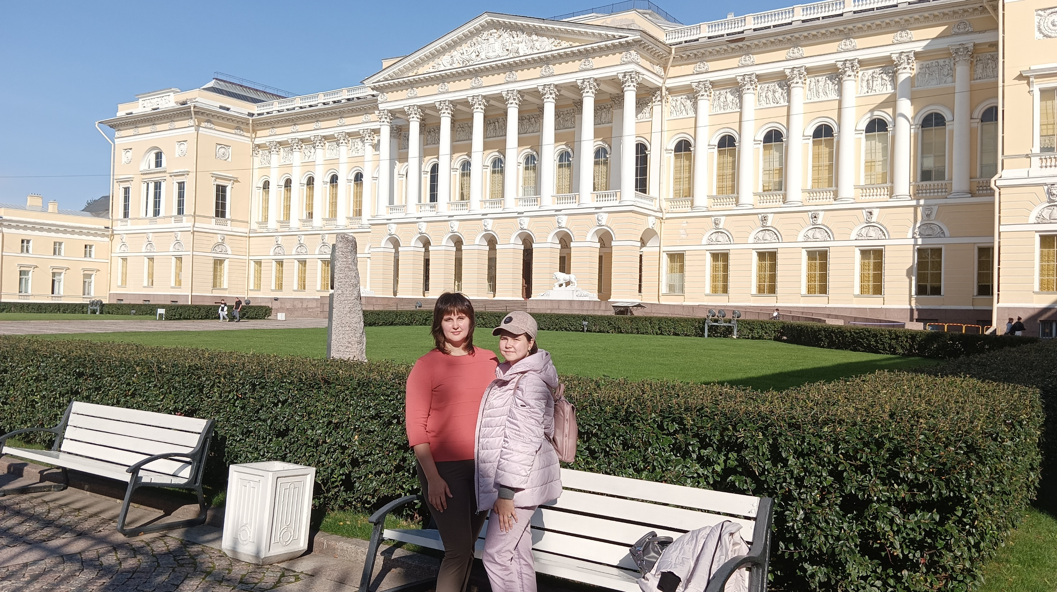
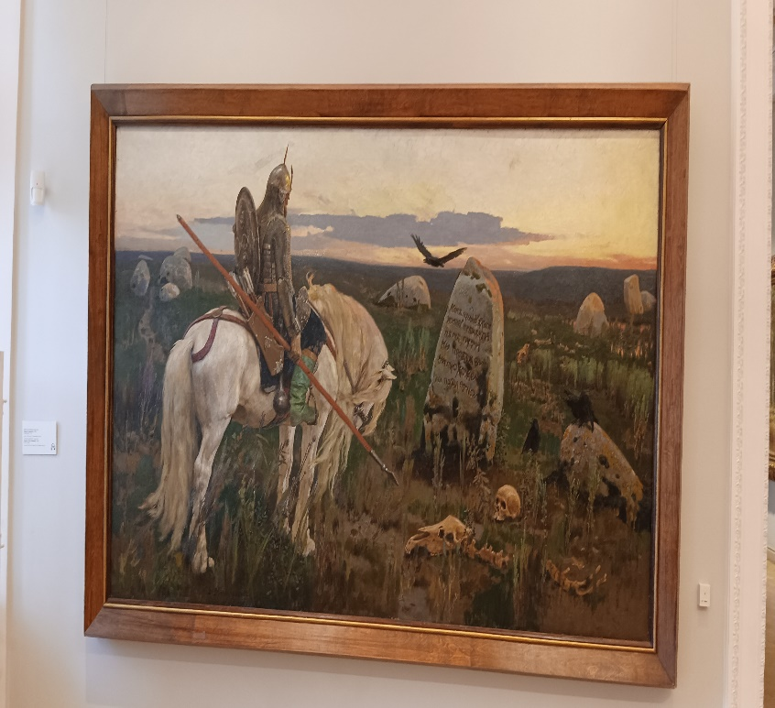
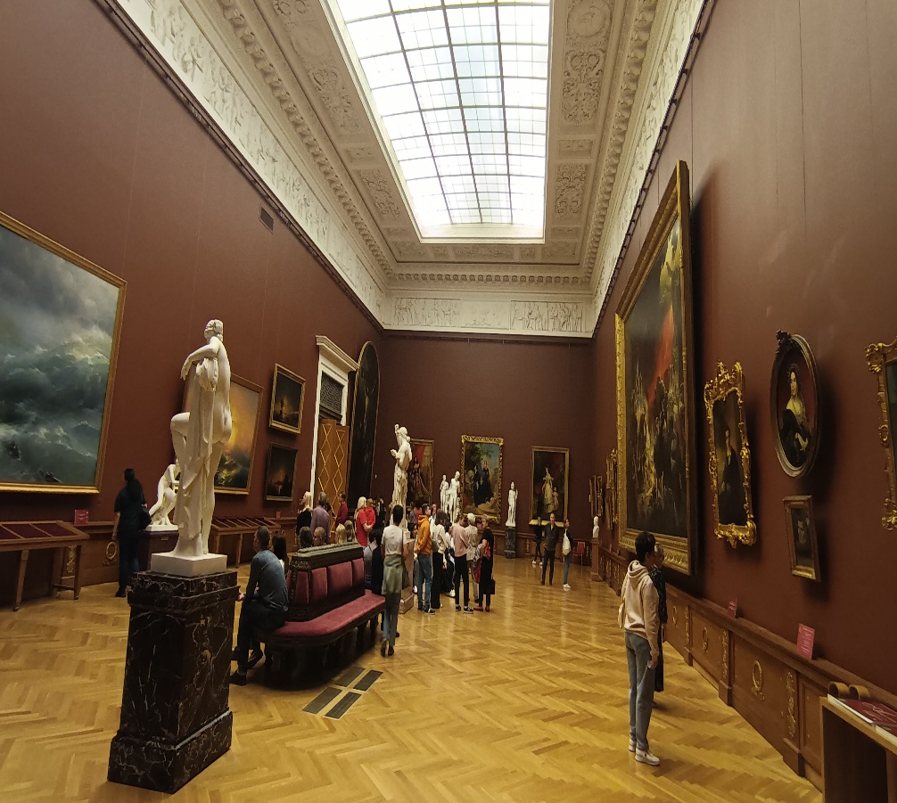
Государственный Русский музей
Государственный Русский музей , является вторым по посещаемости художественным музеем в мире. В музее находится крупнейшее собрание российского искусства в мире. Расположен в центральной части Санкт-Петербурга. Современный Русский музей представляет собой сложный музейный комплекс. Основная экспозиционная часть музея занимает пять зданий: Михайловский дворец (главное здание музея) с выставочным корпусом Бенуа, Михайловский (Инженерный) замок, Мраморный дворец, Строгановский дворец и Летний дворец Петра I. В состав музея входят также Михайловский сад, Летний сад, сад Михайловского (Инженерного) замка и Домик Петра I на Петровской набережной и ряд других зданий.
На 1 января 2015 года собрание Русского музея составило 410 945 единиц хранения. В это число входят произведения живописи, графики, скульптуры, нумизматики, декоративно-прикладного и народного искусства, а также архивные материалы.

Slide 8
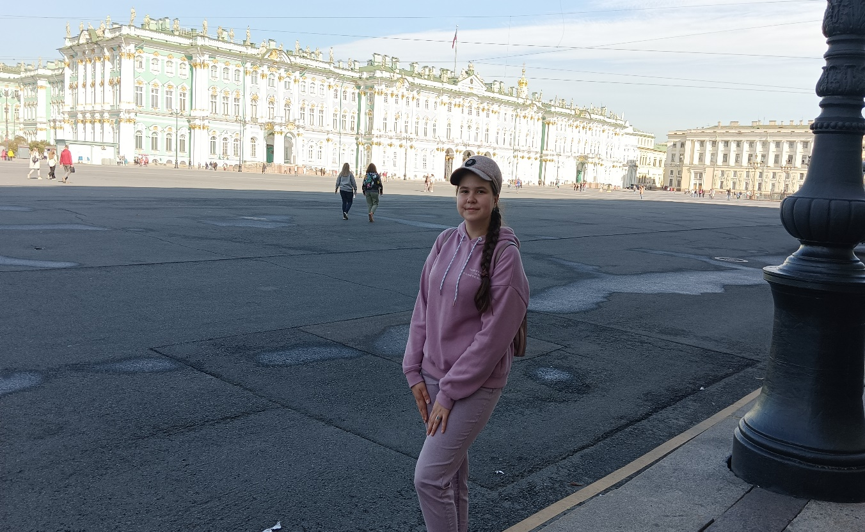
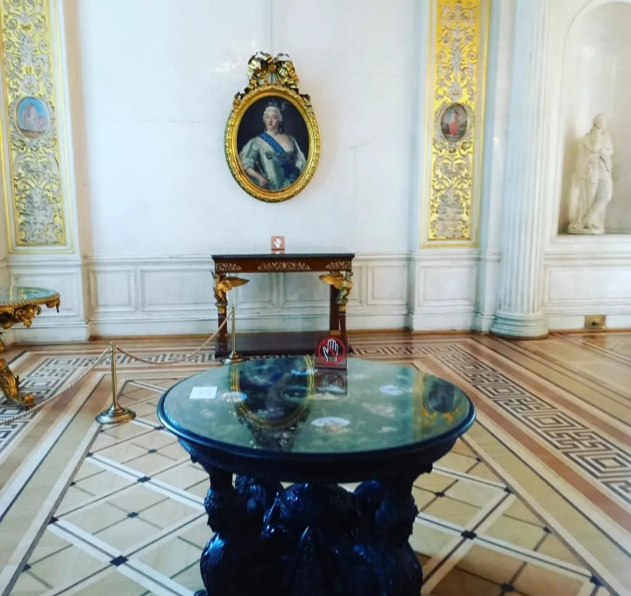
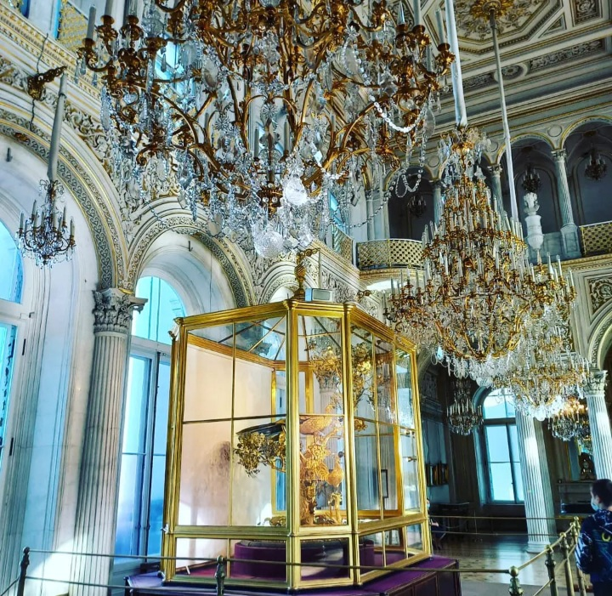
Эрмитаж
Музейный комплекс «Эрмитаж» включает 6 зданий, это почти 20 километров коридоров, 350 залов. Современная коллекция музея насчитывает около трёх миллионов произведений искусства и памятников мировой культуры собранных начиная с каменного века и до нашего столетия.
Эрмитаж возник как частная коллекция произведений искусства, приобретавшихся в частном порядке российской императрицей Екатериной II с начала её царствования.
Нам рассказали очень многое о жизни Екатерины II, показали её любимый сад. Мы прогулялись по коридорам, по которым когда-то ходили императоры и императрицы, увидели, как они роскошно жили.
Меня поразило большое количество картин, и великолепные часы «Павлин». Уникальные часы работают более 200 лет — старейший механизм сохранился в первозданном виде и заставляет в определенное время птиц оживать, создавая атмосферу волшебства.

Slide 9
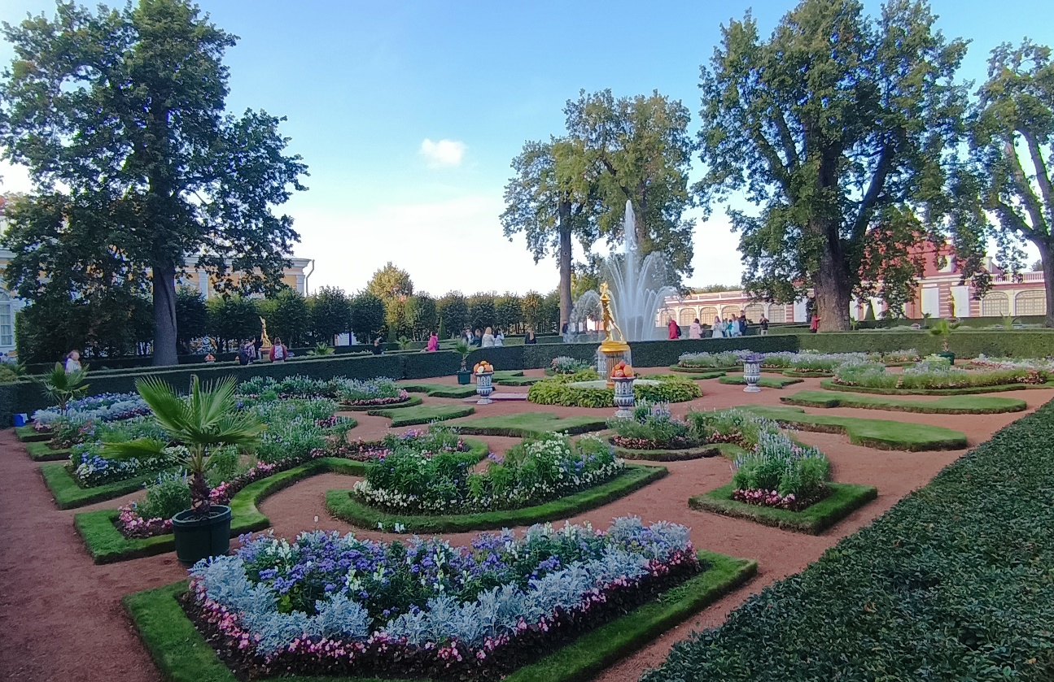
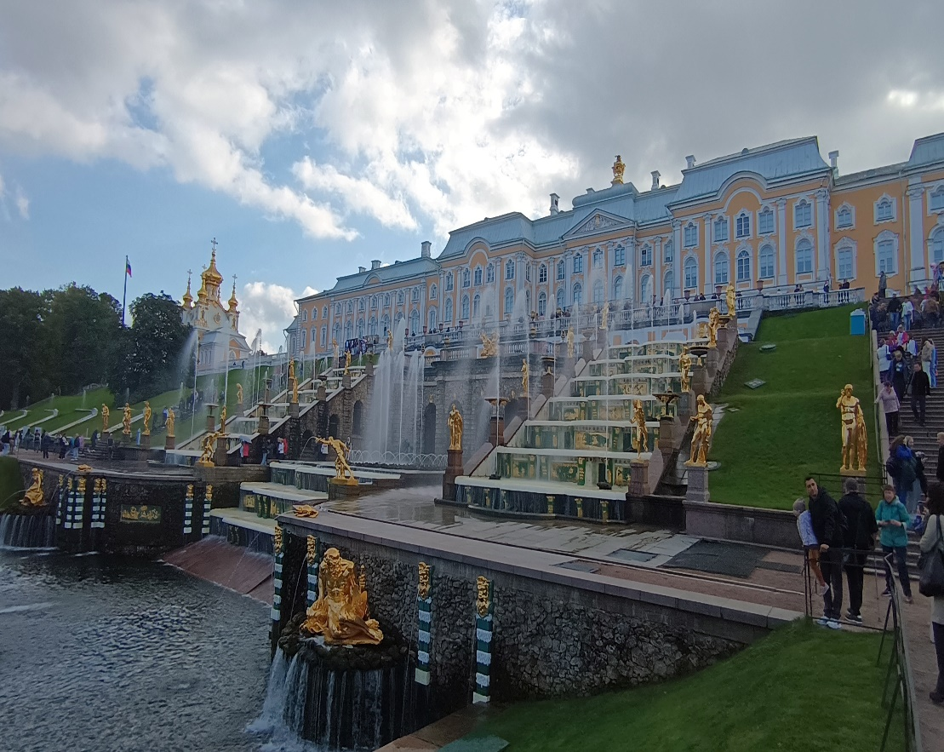
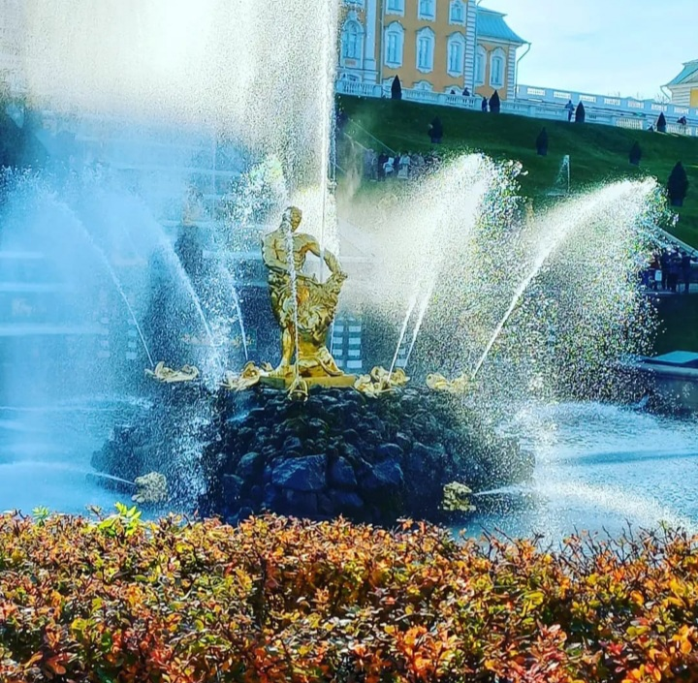
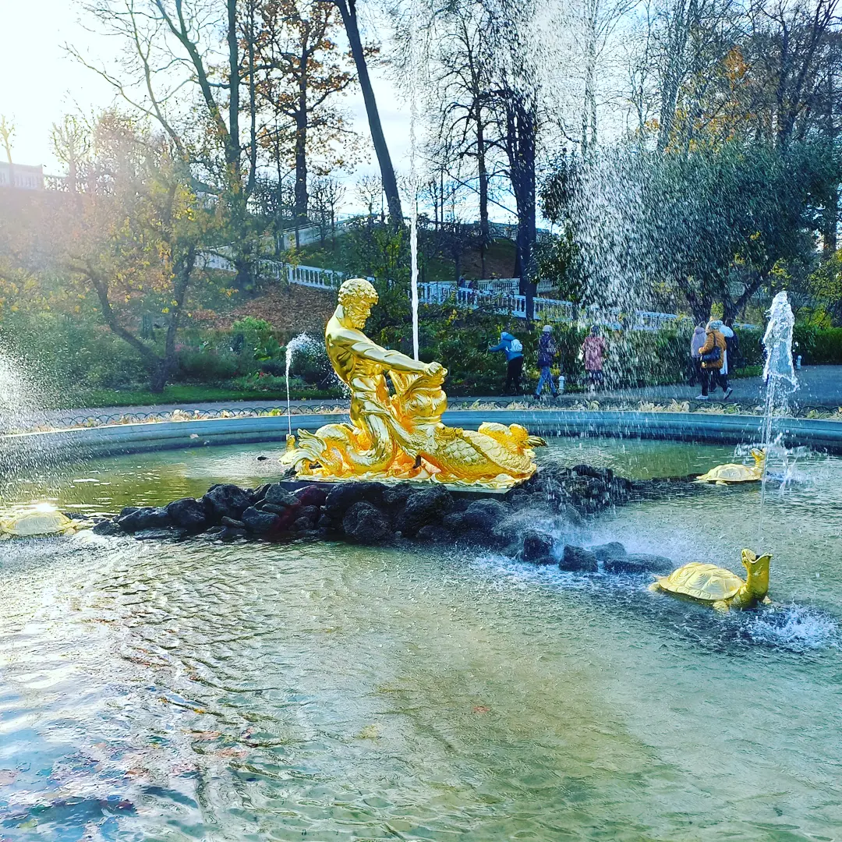
Петергоф
Петергоф завораживает сочетанием архитектуры и ландшафта.
Верхний сад, расположенный на террасе перед южным фасадом Большого дворца, воспринимается, прежде всего, как парадный въезд в императорскую резиденцию. Его планировка была выполнена по наброскам самого Петра I и лишь незначительно менялась со временем. Нижний парк создавался по образцу регулярных садов и сохранил все особенности своих французских оригиналов. Парк площадью 112, 5 гектаров украшают около 150 фонтанов.

Slide 10
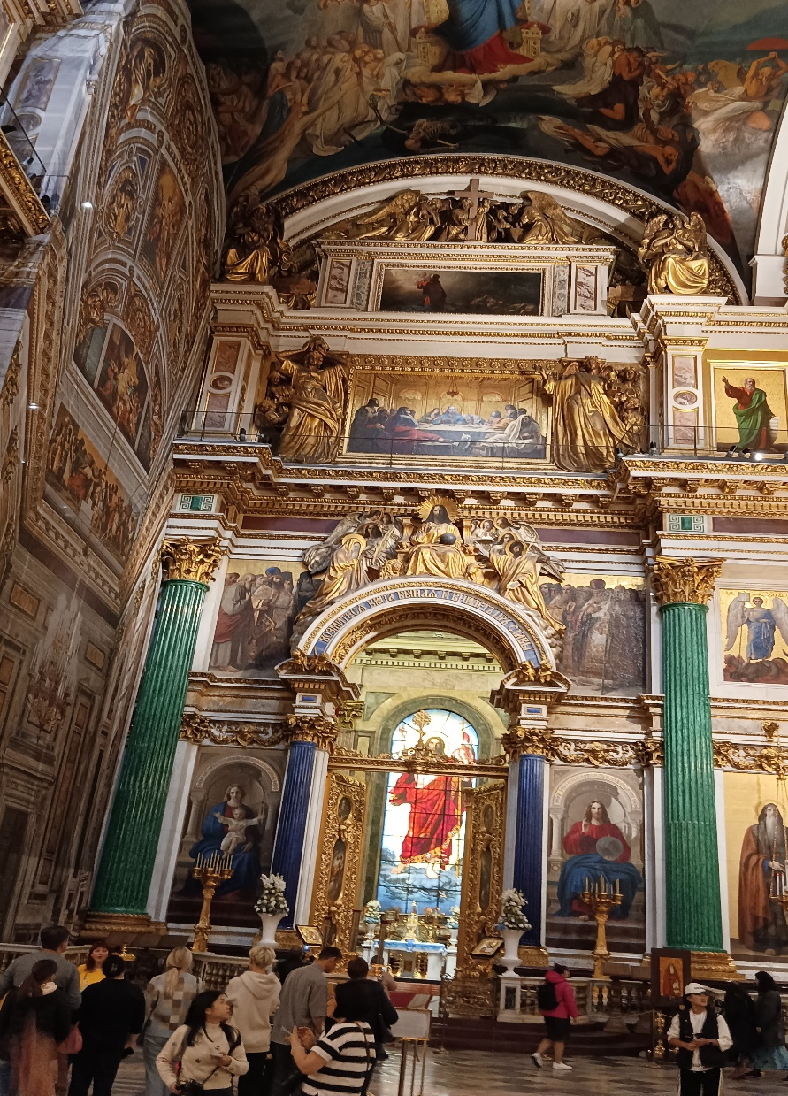
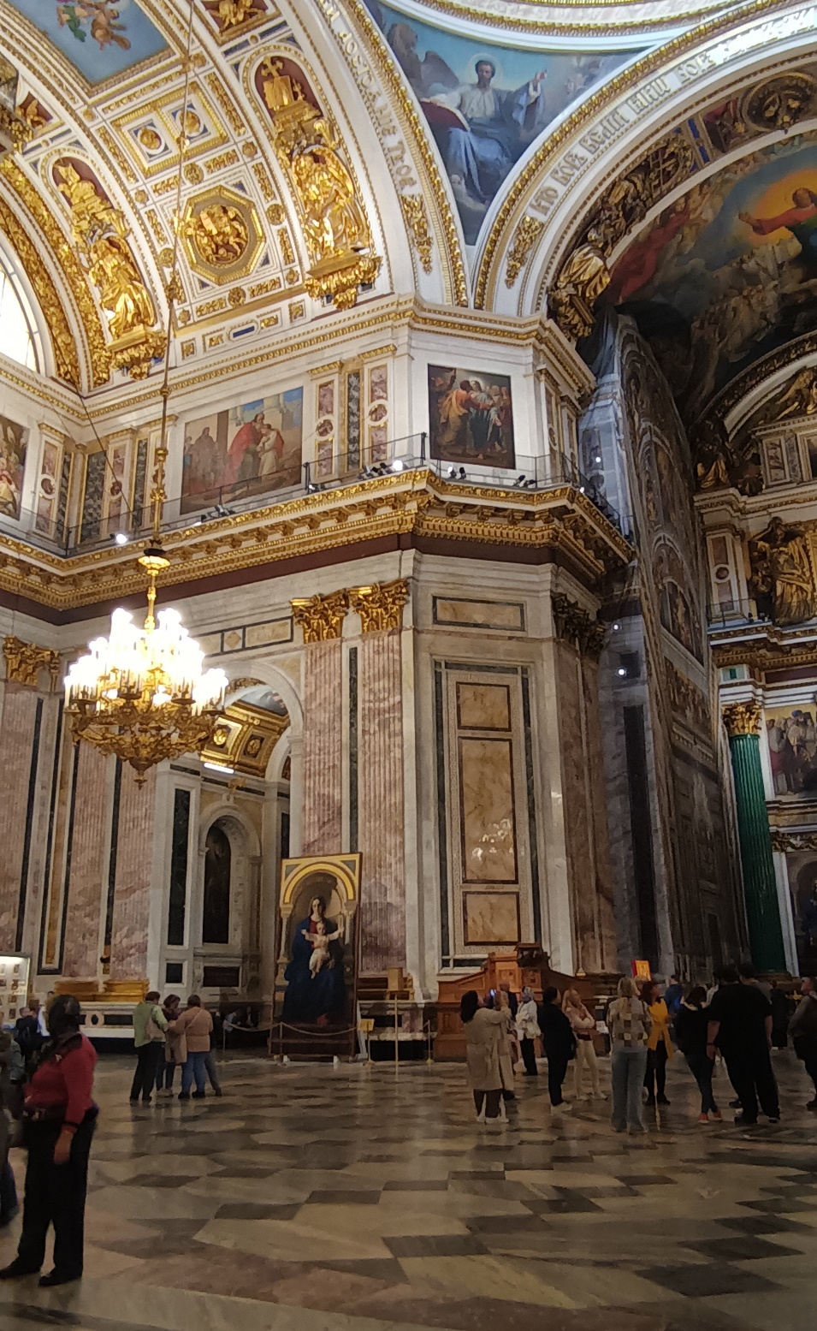
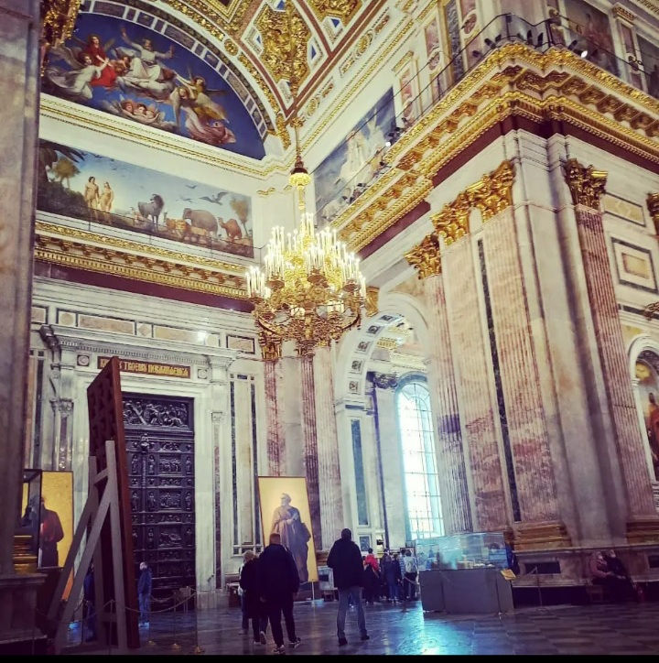
Исаакиевский собор
Исаакиевский собор — крупнейший на сегодняшний день православный храма Санкт-Петербурга и одно из высочайших купольных сооружений в мире.
Исаакиевский собор иногда называют музеем цветного камня. Внутренние стены облицованы белым мрамором с отделочным панно из зеленого и желтого мрамора, яшмы и порфира. Главный купол изнутри расписывал Карл Брюллов, также над внутренним убранство храма работали Василий Шебуев, Федора Бруни, Иван Витали и многие другие известные художники и скульпторы.

Slide 11
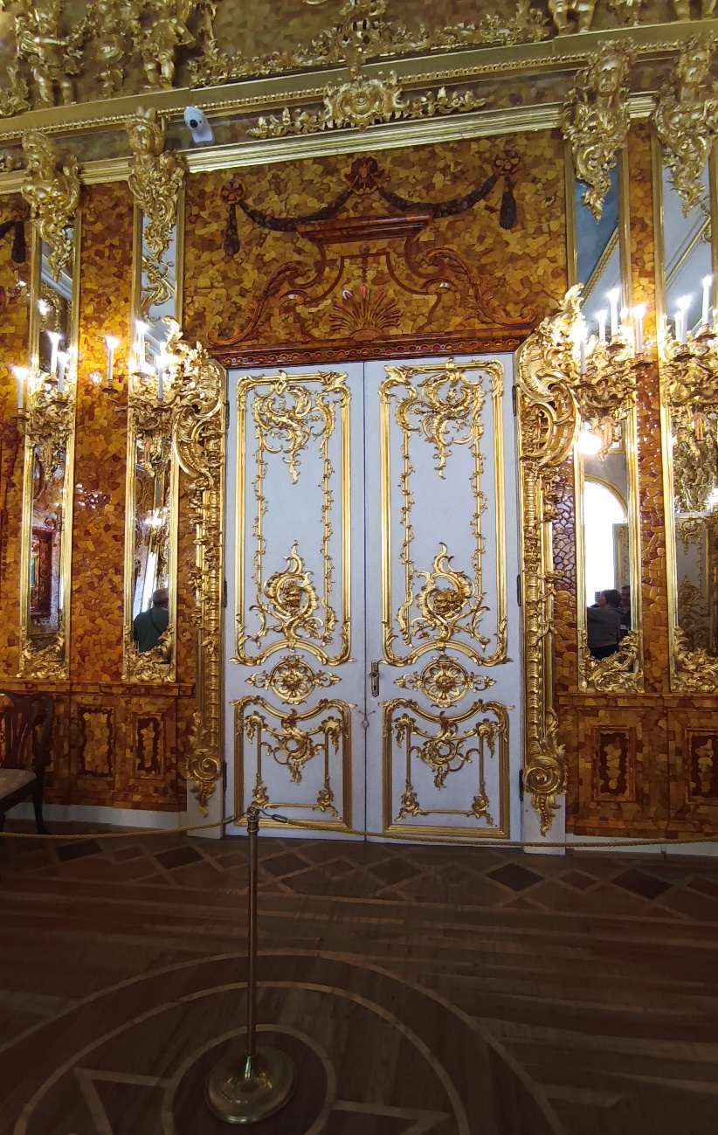
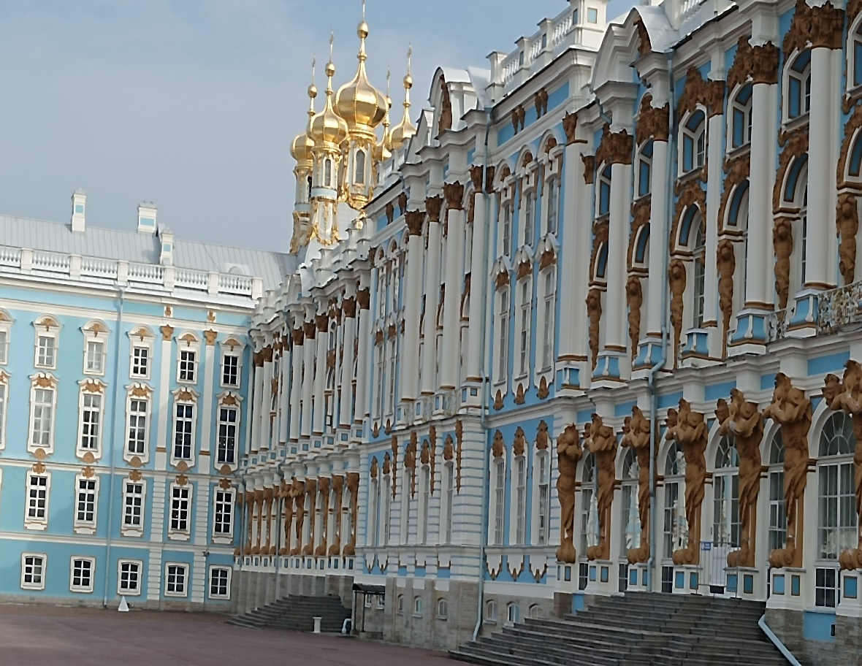
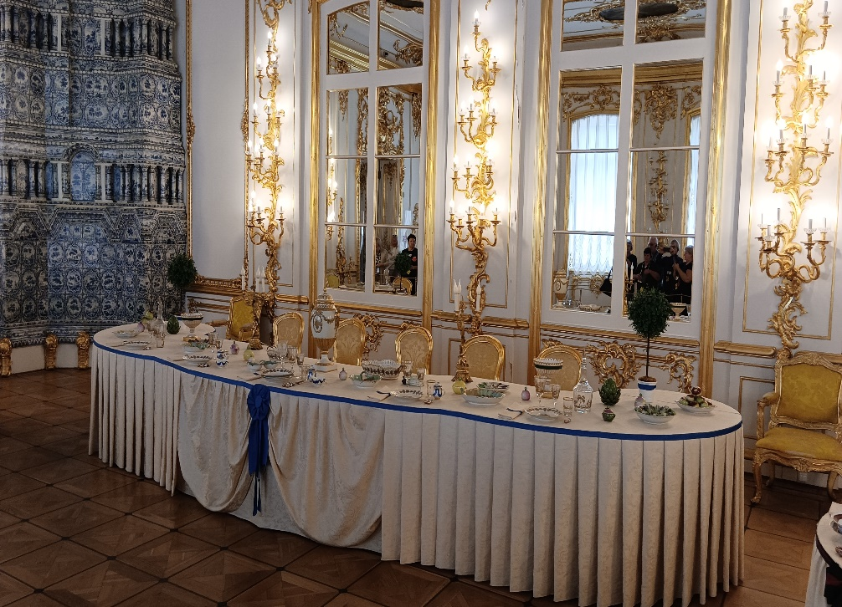
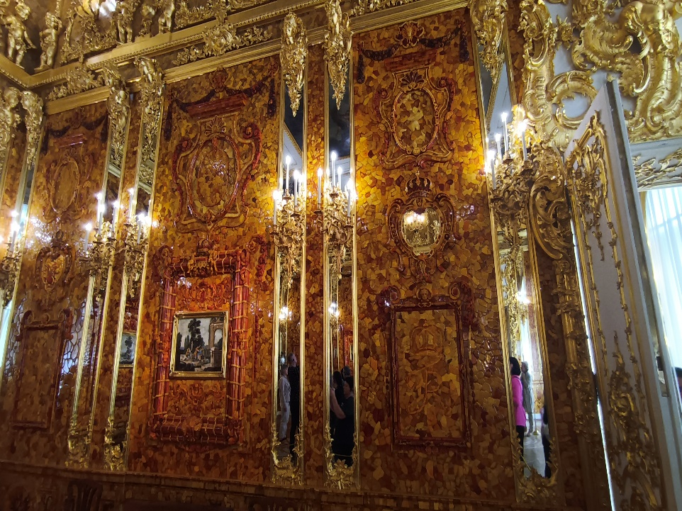
Государственный музей-заповедник «Царское Село»
Экспозиция Екатерининского дворца-музея охватывает более чем 300-летнюю историю выдающегося памятника и знакомит с творчеством архитекторов, которые участвовали в его строительстве и отделке в XVIII–XIX веках, а также с достижениями реставраторов, возродивших дворец после Великой Отечественной войны. Из 58 залов дворца, разрушенных в годы войны, воссоздано 32.
Дворец, возведенный в стиле барокко, восхищает своими размерами, мощной пространственной динамикой и «живописностью» декора.
Восхищают роскошью убранства Большой зал и Золотая анфилада парадных помещений, среди которых — всемирно известная Янтарная комната, возрожденная к новой жизни. Сегодня, входя во дворец, мы можем почувствовать дух елизаветинской и екатерининской эпох и познакомиться с уникальными произведениями изобразительного и прикладного искусства.

Slide 12
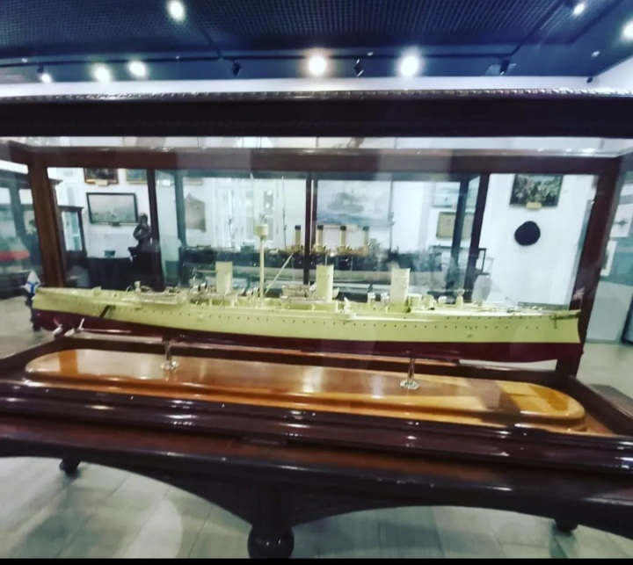
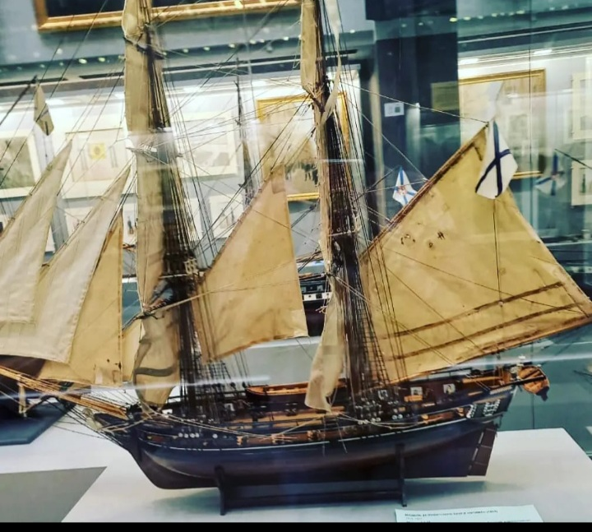
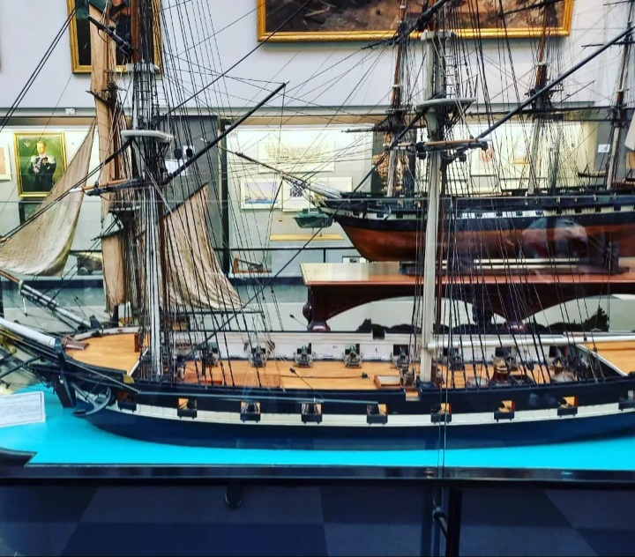
Военно-морской музей
В экспозиции музея собраны редкие изобретения, от Петра I до наших дней, свидетельствующих о безграничности человеческой энергии и широте инженерной мысли. Мы прикоснулись к миру морской романтики, увидели редкие модели кораблей, образцы оружия и корабельной техники, мемориальные предметы, реликвии Российского флота.

Slide 13
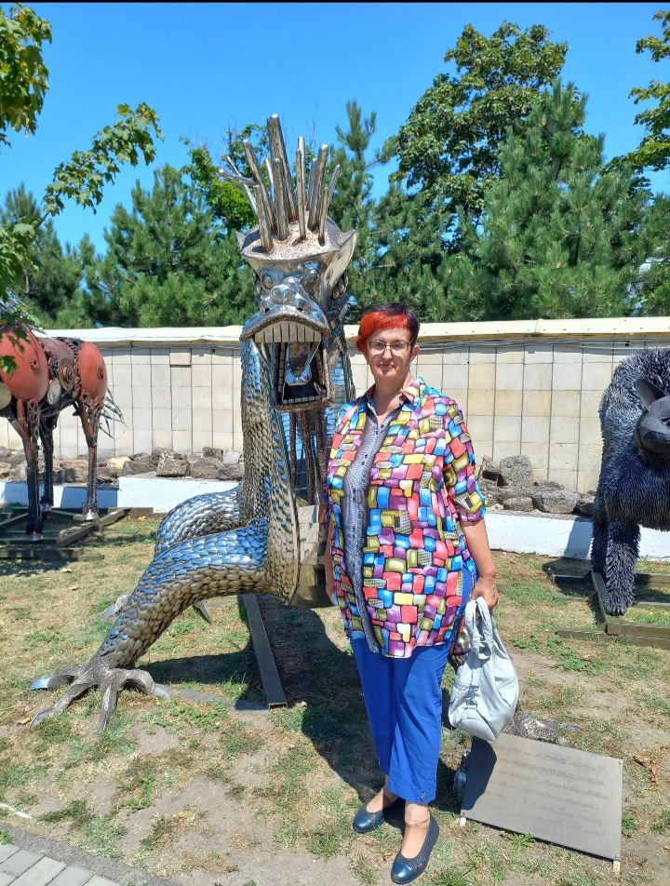
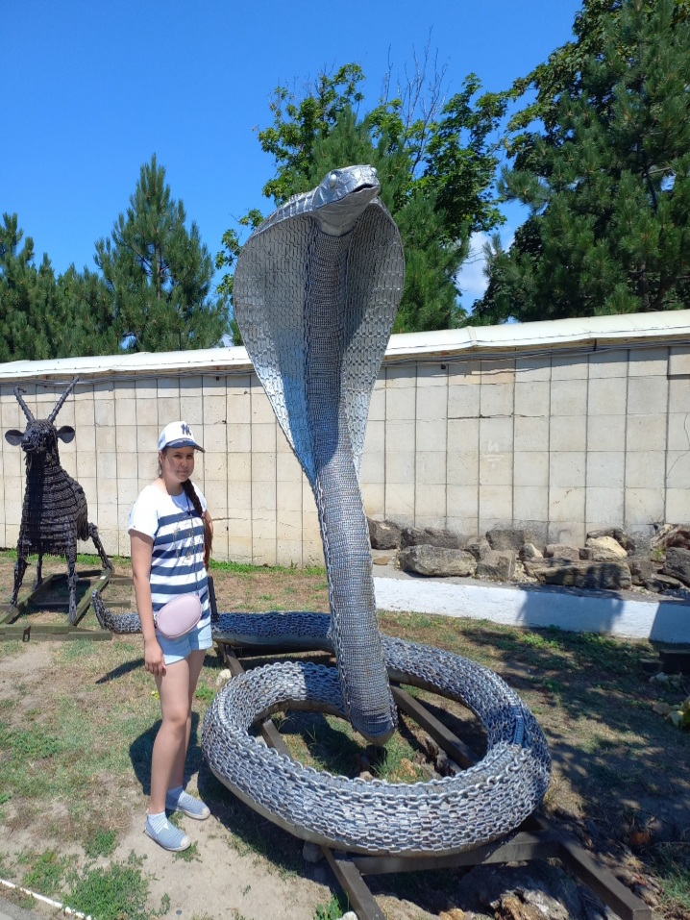
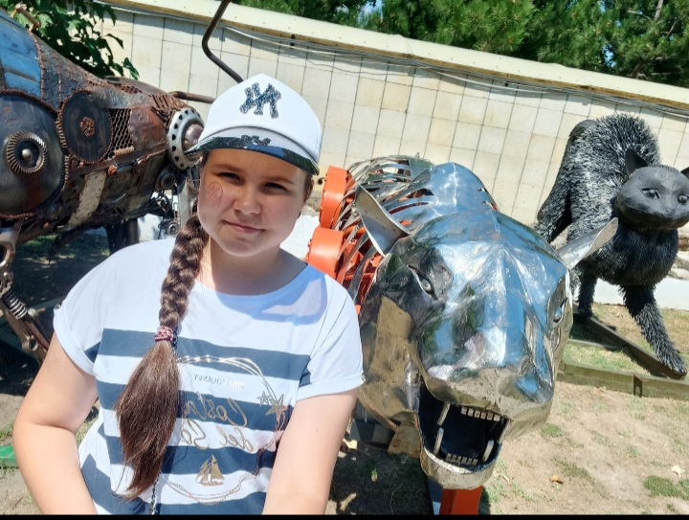
Мой отдых
Я очень люблю отдыхать на море. Кроме отдыха, конечно же как и все туристы, я повышала свой культурный уровень и посещала разные достопримечательности. В Анапе мы с бабушкой этим летом посетили выставку металлических арт-объектов. Располагалась она на территории Анапского археологического музея. Познакомились с персональной выставкой мастера-скульптора Фурката Байчибаева – человека, который видит красоту в груде металла и способен создать коня в полный рост из железного лома, гигантского дракона – из ложек, фигуру черного Кота – из обожженных гвоздей.

Slide 14
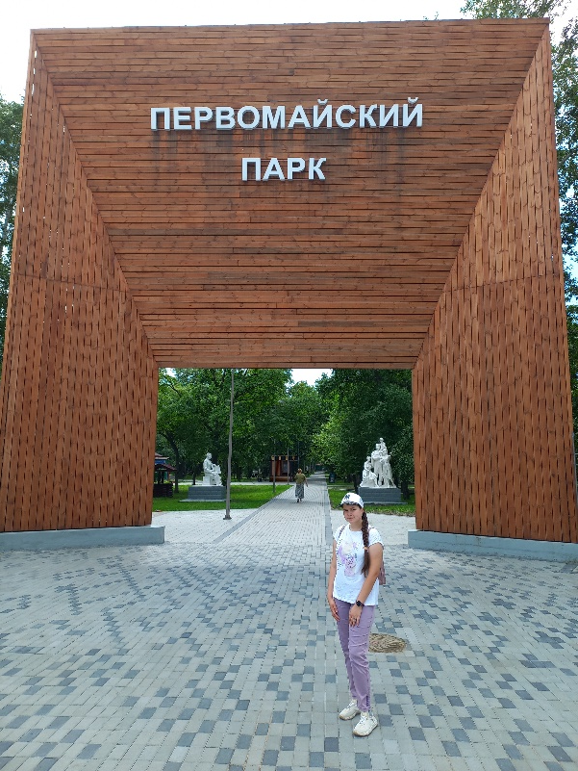
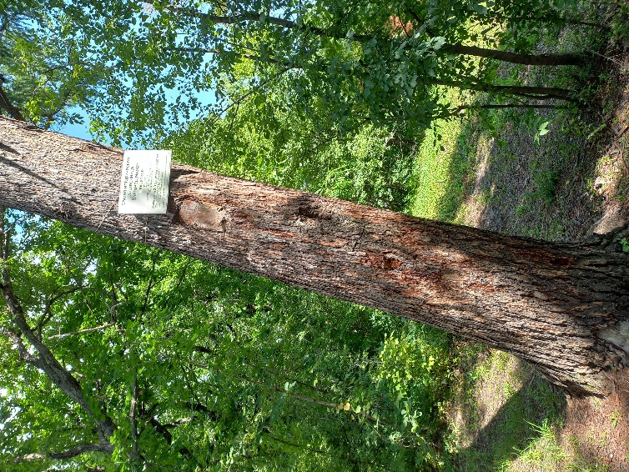
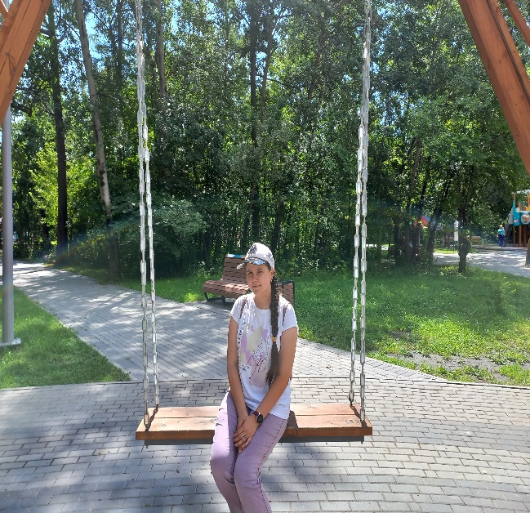
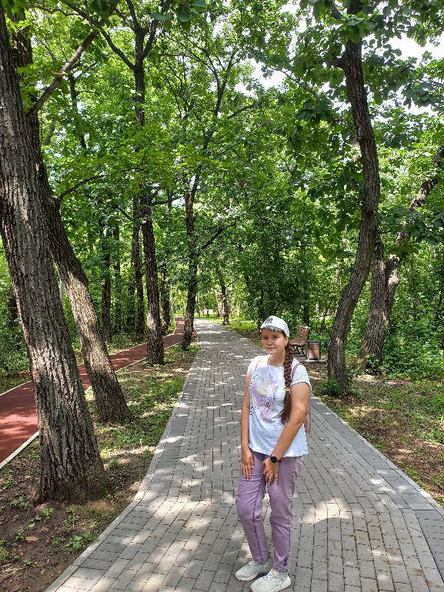
Первомайский парк
Для того, чтобы отдохнуть не обязательно куда-то лететь на самолете или ехать на поезде. Можно отлично провести время в Благовещенске в «Первомайском парке» и «Парке Дружбы».
После реконструкции «Первомайский парк» стал ещё красивее.
Мне понравилась самая старая лиственница возраст, которой составляет 112-167 лет, и старейший дуб монгольский, ему от 105 до 157 лет.
В парке сохранились статуи советского времени, их обновили и отреставрировали.
Ну и конечно, же в парке очень много белок и бурундуков, которые не боятся людей и едят прямо с рук.

Slide 15
Парк Дружбы
Одним из культурно-исторических достояний города Благовещенска является Парк «Дружбы».
На территории парка расположены павильоны в китайском стиле, красивые мостики, фонтан на воде, аллеи для прогулок, лавочки для отдыха и спортивные площадки . Всё это великолепие дополняет прекрасный водопад, возле которого можно посидеть в жаркий день.
Особенно красиво в Парке «Дружбы» вечером, когда включается подсветка.

Slide 16
Заключение
Когда я смотрю на картины, созданные великими художниками, я погружаюсь в эпоху, когда жил и творил мастер. Каждая моя клетка начинает ощущать волнение и трепет при встрече с очередным произведением искусства. У каждого творца свой стиль, свои особенности исполнения работ, своё видение. Это прекрасно осознавать, что несмотря на то, что художника уже нет, а его творение продолжает восхищать и вдохновлять людей на создание собственных шедевров. Невольно складывается впечатление, что авторы картин продолжают жить в созданных ими творениях.
Я считаю, что мы живем в прекрасной стране -России, у которой, были, есть и будут самые лучшие и талантливые люди на свете. У нас богатая история, очень много музеев, которые хранят память и культурное наследие страны. Хорошо, что у нас есть возможность прикоснуться к великому и есть возможность создавать что-то новое – своё, особенное.
Творческий марафон «Культурный мир школьника» помог мне расширить представления об изобразительном искусстве.
Вдохновил на написание портретов Петра I, и Екатерины II.

Slide 17
Спасибо за внимание!

